Slide 1
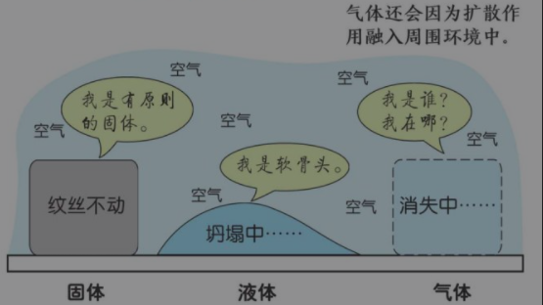
流体是什么？
固体
液体和气体（烟雾、海浪、水滴…）
流动：不断变形的运动

Slide 2
观察视角
拉格朗日视角
运动的粒子
粒子携带对应的物理量
欧拉视角
固定位置
流体流过时测量物理量
Notes:
不同观点出发，研究同一个运动
欧拉视角：
坐标系固定， 如同站在河边观察河水的流动一样，用这种视角分析流体需要建立网格单元，还会涉及到有限元等复杂的工程方法，一般用在离线的应用中。
拉格朗日视角：
将流体视为流动的单元，例如将一片羽毛放入风中，那么羽毛的轨迹可以帮我们指示空气的流动规律。
欧拉视角：
C2门口的自动测温器，测量每一个经过的人的体温
拉格朗日视角：
每个人在走路的过程中的体温的变化

Slide 3
速度场

Slide 4
几个重要的数学算子
Nabla算子
梯度（Gradient）
散度（Divergence）
旋度（Curl）
拉普拉斯算子（ Lapacian ）
Notes:
向量场中3个非常重要的概念：梯度、散度、旋度

Slide 5
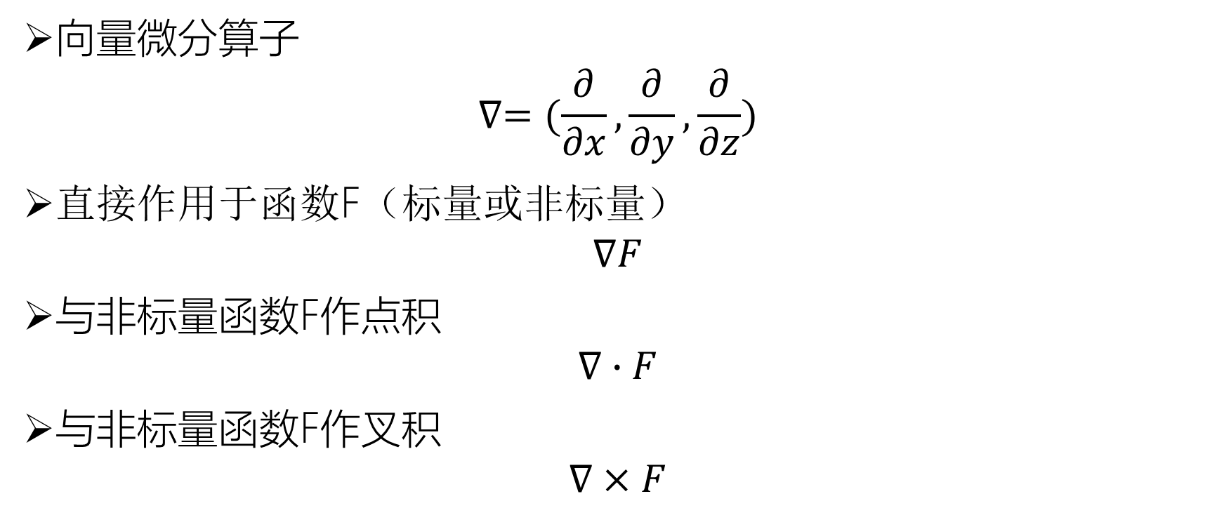
Nabla算子
向量微分算子
$$∇=(\frac{∂}{∂x},\frac{∂}{∂y},\frac{∂}{∂z})$$
直接作用于函数F（标量或非标量）
$$∇F$$
与非标量函数F作点积
$$∇∙F$$
与非标量函数F作叉积
$$∇×F$$
Notes:
倒三角形，Nabla算子
标量函数的梯度为向量，向量的梯度为二阶张量

Slide 6
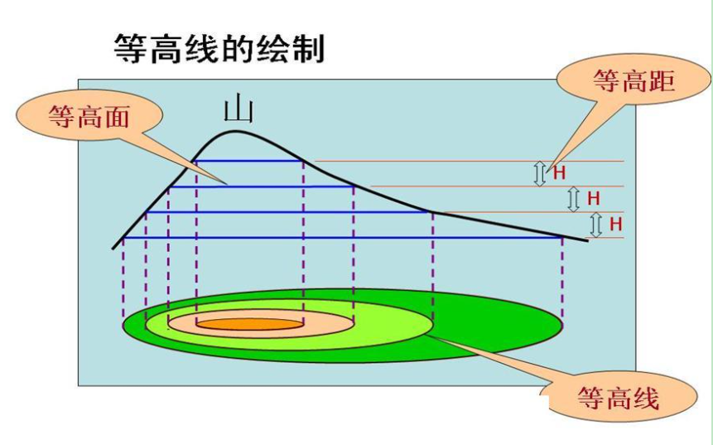
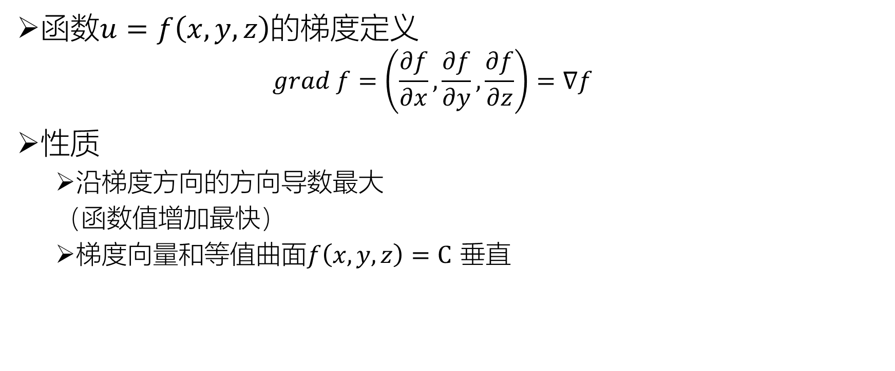
梯度 (Gradient)
函数$u=f\left(x,y,z\right)的$梯度定义
$$grad f=\left(\frac{∂f}{∂x},\frac{∂f}{∂y},\frac{∂f}{∂z}\right)=∇f$$
性质
沿梯度方向的方向导数最大
（函数值增加最快）
梯度向量和等值曲面$f\left(x,y,z\right)=C$ 垂直
Notes:
梯度是由多元函数生成的向量

Slide 7
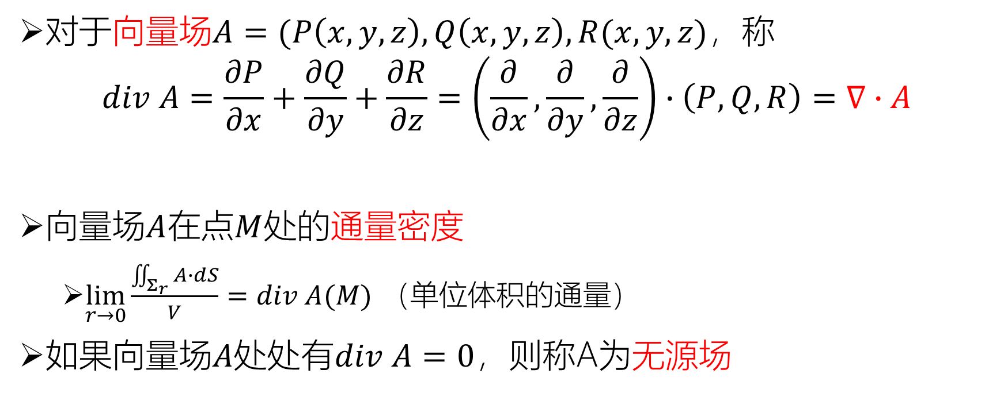



散度 (Divergence)
对于向量场$A=(P\left(x,y,z\right),Q\left(x,y,z\right),R(x,y,z)，$称
$$div A=\frac{∂P}{∂x}+\frac{∂Q}{∂y}+\frac{∂R}{∂z}=\left(\frac{∂}{∂x},\frac{∂}{∂y},\frac{∂}{∂z}\right)∙\left(P,Q,R\right)=∇∙A$$
向量场$A$在点$M$处的通量密度
$\lim_{r→0}{\frac{\iint_{Σ_{r}}{A∙dS}}{V}}=div A(M)$ （单位体积的通量）
如果向量场$A处处$有$div A=0，$则称A为无源场
$$r$$
$$M$$
$$Σ_{r}$$
Notes:
How much “spreading out”？
分量函数P，Q，R的导数存在
形式上的写成两个向量做点乘的形式
什么叫通量的密度？
对于空间中的一点M，以M为中心，r为半径作一个球，$Σ_{r}$是球面，求向量场通过$Σ_{r}$的通量，也就是向量场A沿曲面$Σ_{r}$的曲面积分除以$Σ_{r}$所围成的球体的体积，这表示单位体积通量
当r趋向于0的时候，所对应的比值极限，就是向量场A在M这一点的散度，所以散度是向量场通量的密度
如果这个向量场是个流速场的话，它表示的是在M这一点，流体流进或流出的强弱程度
散度大于0表示流体流出M点，小于0表示流体流入M点
如果散度=0，我们把这个向量场称为无源场
散度定理：向量场穿过曲面的通量，等于其散度在曲面围起来的体积上的积分。

Slide 8
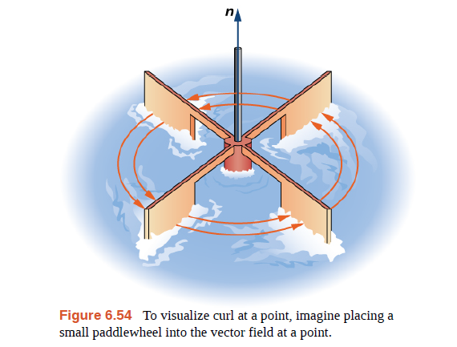
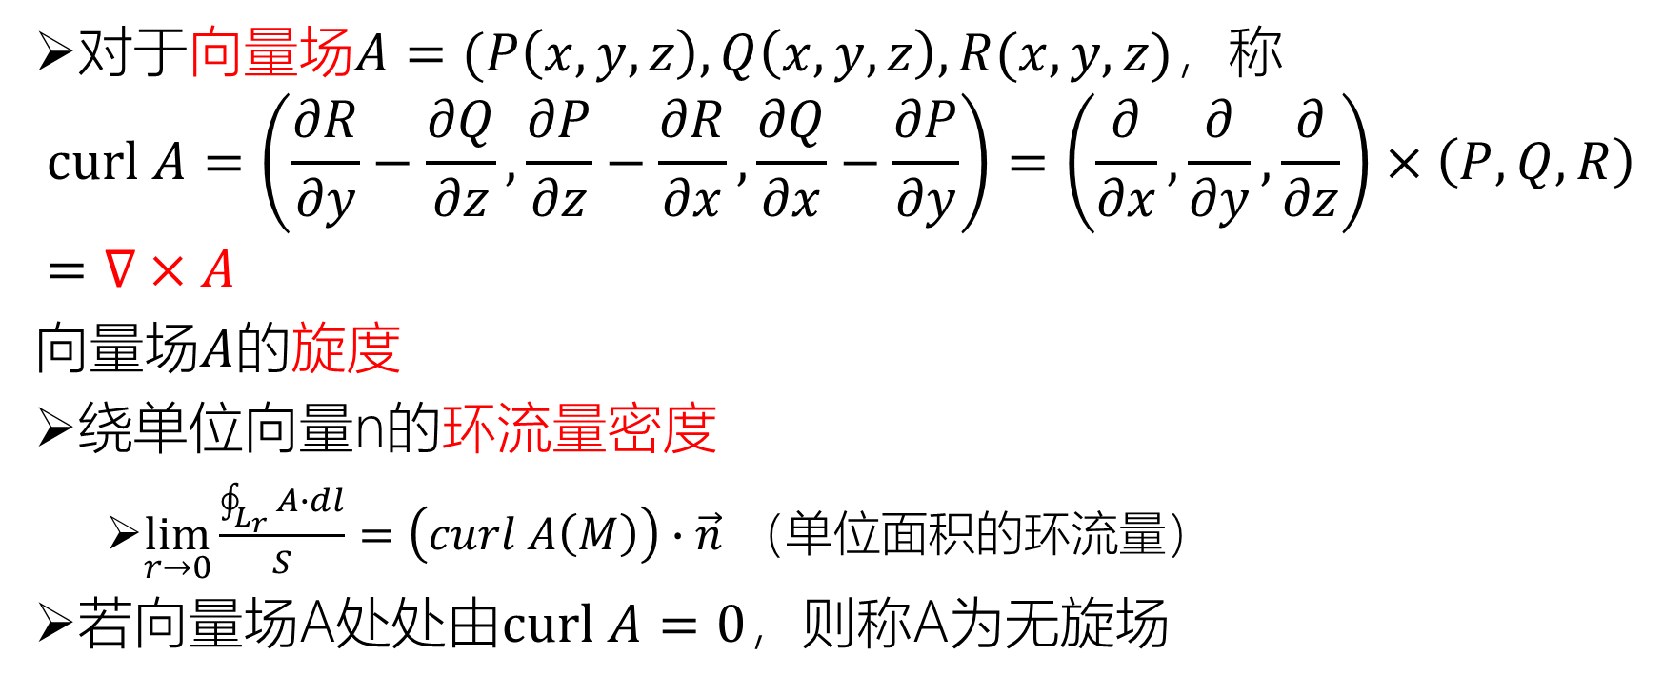



旋度 (Curl)
对于向量场$A=(P\left(x,y,z\right),Q\left(x,y,z\right),R(x,y,z)，称$
$$curl A=\left(\frac{∂R}{∂y}−\frac{∂Q}{∂z},\frac{∂P}{∂z}−\frac{∂R}{∂x},\frac{∂Q}{∂x}−\frac{∂P}{∂y}\right)=\left(\frac{∂}{∂x},\frac{∂}{∂y},\frac{∂}{∂z}\right)×\left(P,Q,R\right)=∇×A$$
向量场$A$的旋度
绕单位向量n的环流量密度
$\lim_{r→0}{\frac{\oint_{L_{r}}{A∙dl}}{S}=\left(curl A\left(M\right)\right)∙\vec{n}}$ （单位面积的环流量）
若向量场A处处由$curl A=0，$则称A为无旋场
$$\vec{n}$$
$$L_{r}$$
$$M$$
Notes:
旋度也是针对于向量场而言的
环流量密度怎么理解呢？
对于空间上的一点M，以及M出发的一个向量n，作一个以M为中心的一个圆，圆所在的平面与n垂直，而且圆的边界曲线Lr的方向与n的方向，满足右手法则
考虑向量场沿着曲线Lr的环流量，就是
向量场A沿曲线Lr的曲线积分除以Lr所围成面积，这个就是单位面积的环流量
当r趋向于0的时候，比值的极限，可以表示成，A在M这一点的旋度与n的点乘，这就是环流量的密度
从这个结论我们可以知道，向量场绕旋度的环流量密度最大
比如考虑，由流动的水所构成的流速场，怎么刻画环流密度的大小呢？把一个轮放在水中，由流动的水带动水轮转动，那么什么时候水轮转动的最快呢？
由上面的结论我们可以知道，当水轮的轴和A所对应的旋度是一致的时候，这个时候水轮是转动的最快的，因为这个时候它所对应的环流量的密度最大
如果流速场是个无旋场的话，我们把水轮放在中间的任何位置，这个水轮都不会发生旋转

Slide 9
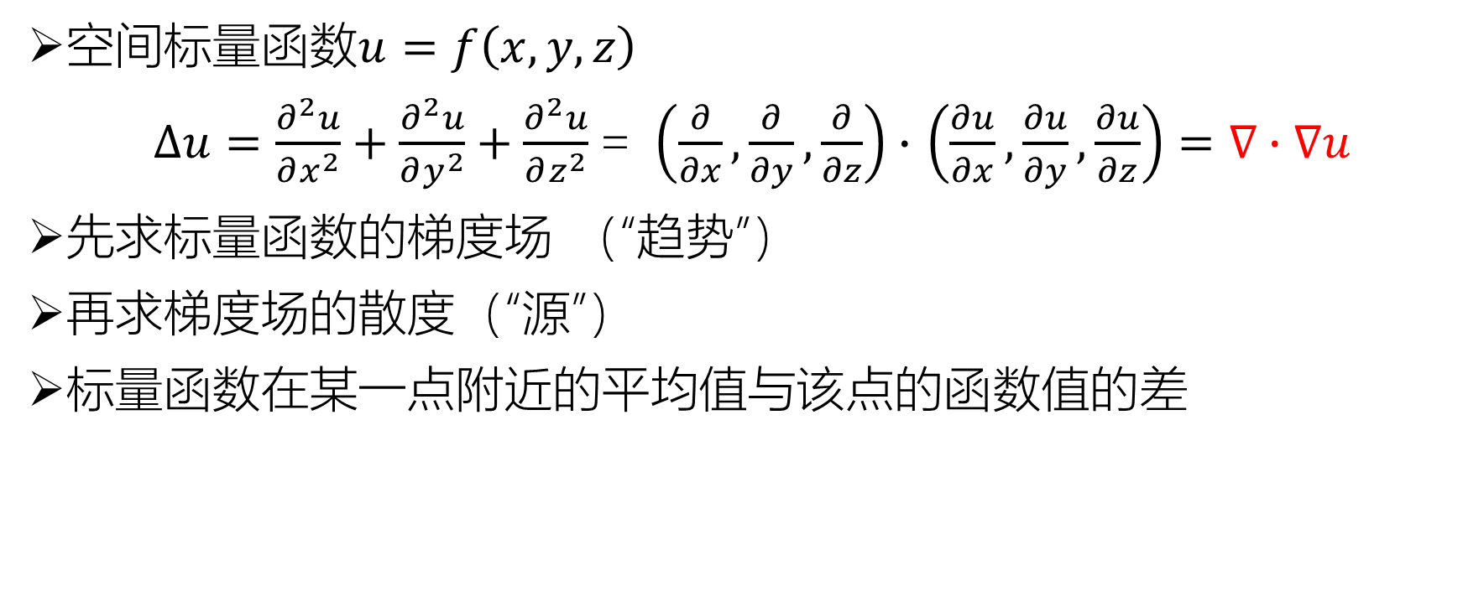
拉普拉斯算子(Laplacian)
空间标量函数$u=f\left(x,y,z\right)$
$∆u=\frac{∂^{2}u}{∂x^{2}}+\frac{∂^{2}u}{∂y^{2}}+\frac{∂^{2}u}{∂z^{2}}\text{= }\left(\frac{∂}{∂x},\frac{∂}{∂y},\frac{∂}{∂z}\right)∙$ $\left(\frac{∂u}{∂x},\frac{∂u}{∂y},\frac{∂u}{∂z}\right)=∇∙∇u$
先求标量函数的梯度场 （“趋势”）
再求梯度场的散度（“源”）
标量函数在某一点附近的平均值与该点的函数值的差
Notes:
作为散度，它表示梯度场的速度矢量的单位增加值，并且在点 周围的一个球面内都相同。所以拉普拉斯算子表示以某个点为中心的球面上的某个标量函数的平均值，在球面半径增大时增大的速率。

Slide 10

物质导数
标量函数$Q(x,y,x,t)$
速度场$U$
$\frac{DQ}{Dt}=\frac{∂Q}{∂t}+U∙∇Q$
F=ma
Notes:
速度的物质导数表示流体微团的加速度

Slide 11

Navier-Stokes 方程
动量守恒
$F=ma$
对流项 压力项 黏力项
质量$守恒$
$∇∙u=0$

Slide 12

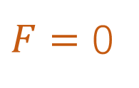
动量方程
牛顿第二定律
$F=m\vec{a}=m\frac{D\vec{u}}{Dt}$
受力分析
重力： $m\vec{g}$
压力： $−∇p V$
黏力： $Vμ∇∙∇\vec{u}=Vμ∆\vec{u}$
$F=$ 0
Notes:
那么流体粒子受到的力有哪些呢?
最简单的就是重力，另外其他流体粒子也会对当前流体粒子产生作用力
流体内部的相互作用力之一便是压力，高压区会向低压区产生作用力。
这里我们只关注施加在粒子上的压力的净合力，也就是说，如果施加在粒子上压力在每个方向上都相等，那么它的压力的合力便为0。
我们用压力的负梯度$−∇p$（取负是因为方向是由压力大的区域指向压力小的区域）来衡量在当前流体粒子处压力的不平衡性，那么，流体粒子所受到的压力就是对$−∇p$在整个流体粒子的体积上进行积分，为了简化，这里直接乘上V，得到$−∇p V$
黏力：
除了压力，流体粒子之间的相互作用还会产生黏力，我们直观地把这种力理解为尽可能使得粒子以周围区域的平均速度移动的力，也就是使得粒子的速度与周围区域粒子速度的差距最小化。
前面我们提到过，拉普拉斯算子是衡量一个量与之周围区域该量平均值之差的算符，因此，我们可以用当前粒子速度矢量与周围区域平均速度矢量之差$∇∙∇\vec{u}$来衡量黏力，为了计算黏力，我们需要对
$∇∙∇\vec{u}$在整个粒子的体积上进行积分，跟前面求压力类似，为了简化，我们直接乘上体积V，得到$V∇∙∇\vec{u}$，另外，这里还引进一个称为动力粘度系数的物理量$μ$，

Slide 13
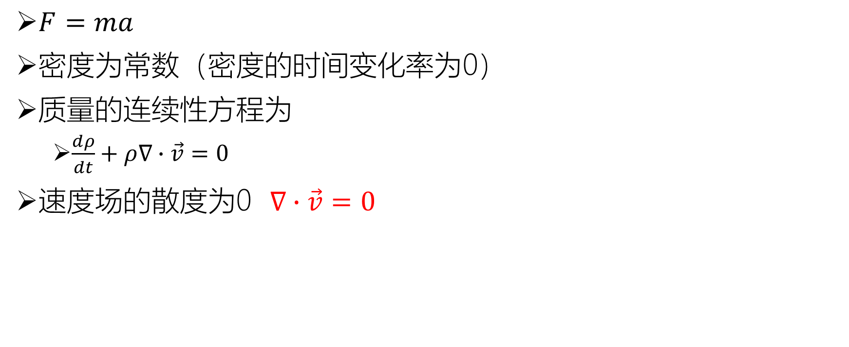
不可压缩条件
$F=ma$
密度为常数（密度的时间变化率为0）
质量的连续性方程为
$\frac{dρ}{dt}+ρ∇∙\vec{v}=0$
速度场的散度为0 $∇∙\vec{v}=0$

Slide 14
求解NS方程

Slide 15
密度估算

Slide 16
SPH

Slide 17
邻域搜索

Slide 18
基于力的求解（优缺点）

Slide 19
基于约束的求解

Slide 20
PBD

Slide 21
分析力学

Slide 22
最小二乘约束优化

Slide 23
拉格朗日乘子法

Slide 24

流体的密度约束
$C_{i}\left(p_{1},…,p_{n}\right)=\frac{ρ_{i}}{ρ_{0}}−1=0$
粒子i和它的邻居的位置
粒子i的密度
静止密度(1000kg/m^3)

Slide 25
黏力？涡旋？流固交互

